Slide 1
Современные инновационные решения
в комплектах операционного белья и одежды

Slide 2
Требования, предъявляемые
к операционному белью и одежде
Инфекции области хирургического вмешательства (ИОХВ)
Инфекции области хирургического вмешательства (ИОХВ) – инфекции хирургического разреза, органа или полости, возникающие в течение первых 30 дней послеоперационного периода (при наличии имплантата – до 1 года).

Slide 3
Требования, предъявляемые
к операционному белью и одежде
Факторы риска возникновения ИОХВ
Факторы, связанные с состоянием пациента (характер основного заболевания; сопутствующие заболевания, возраст; курение; др.)
Предоперационные факторы (длительность пребывания больных в стационаре перед операцией; неадекватная антибиотикопрофилактика; неадекватная подготовка кожи к оперативному вмешательству; предоперационная подготовка кишечника, др.)
Операционные факторы
Факторы внутренней среды стационара
Послеоперационные факторы (послеоперационные процедуры и манипуляции; несоблюдение правил асептики при контакте с пациентом; нарушение порядка осуществления перевязок в одном помещении; наличие среди персонала носителей штаммов MRSA; парентеральное питание; уровень гликемии у больных сахарным диабетом [1, 2], др.)

Slide 4
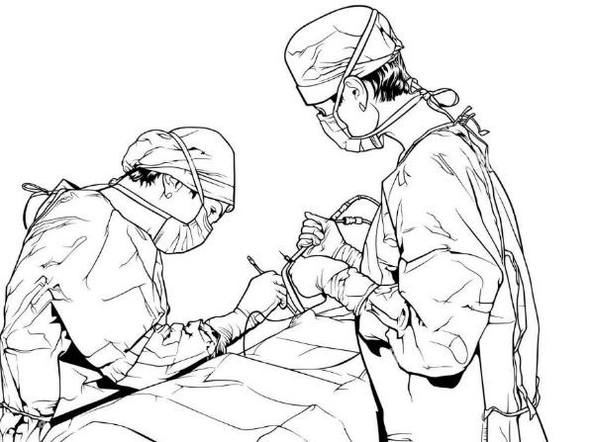
Требования, предъявляемые
к операционному белью и одежде
Операционные факторы
Хирургическая техника
Нарушение правил асептики и антисептики
Длительность операции
Недостаточный гемостаз
Хирургические дренажи
Травма тканей

Slide 5
Требования, предъявляемые
к операционному белью и одежде
Факторы внутренней среды стационара
Неадекватная стерилизация (инструментов, хирургического материала)
Неадекватная вентиляция в операционной
Назофарингеальное носительство MRSA (метициллин-резистентный золотистый стафилококк) у членов операционной бригады
Не соответствующая нагрузке и требованиям одежда персонала и хирургическое белье (в том числе для ограничения операционного поля) для пациента
Большое количество наблюдателей (обучающихся) в операционной

Slide 6
Требования, предъявляемые
к операционному белью и одежде
Нормативная документация
ГОСТ ЕN 13795-3-2011 (в трех частях)
Хирургическая одежда и белье, применяемые как медицинские изделия для пациентов, хирургического персонала и оборудования.

Slide 7
Требования, предъявляемые
к операционному белью и одежде
Область применения
Устанавливает требования к изготовлению и обработке хирургической одежды и белью, используемых как медицинские изделия и предотвращающих передачу возбудителей инфекционных заболеваний между пациентом и хирургическим персоналом в ходе хирургических и других инвазивных процедур.

Slide 8
Требования, предъявляемые
к операционному белью и одежде
ГОСТ EN 13795-1,2,3-2011
Хирургическая одежда и белье,
применяемые как медицинские изделия для пациентов,
хирургического персонала и оборудования
Национальный стандарт РФ
Хирургическая одежда – халаты и костюмы для чистых помещений
Хирургическое белье – хирургический покровный материал
Требования стандарта НЕ распространяются на маски , хирургические перчатки, упаковочный материал, обувь и головные уборы
Уровень защиты зависит от типа и продолжительности процедуры, влажности операционного поля, величины механической нагрузки

Slide 9
Требования, предъявляемые
к операционному белью
Основные функции операционного белья
Обеспечивать стерильность операционного пространства (стерильных столов, операционного и манипуляционного столов)
Огораживать операционное поле, защищая хирургическую рану от проникновения инфекции, в том числе с кожи самого пациента
Предотвращать распространение потенциально инфицированных биологических жидкостей и промывных вод

Slide 10
Требования, предъявляемые
к операционному белью
Требования, предъявляемые к хирургическому белью
• традиционные (стерильность, целостность, соответствие размеров)
• непроницаемость для микроорганизмов в сухом и влажном состоянии
• высокая впитываемость для жидкостей материала, из которого изготовлено хирургическое белье, для обеспечения стерильности в течение всей операции
• высокая прочность в зоне максимальных механических воздействий
• низкое пыле- и ворсоотделение

Slide 11
Требования, предъявляемые
к операционному белью
Требования к исполнению
Стандартное исполнение –
минимальные требования к исполнению
Высококачественное исполнение –
повышенные требования к исполнению
Критическая зона –
область изделия с наибольшей вероятностью вовлеченная в процесс переноса возбудителей инфекции
Менее критическая зона –
наименее критическая область изделия, вовлеченная в процесс переноса возбудителя инфекции
Критическая зона –
область изделия с наибольшей вероятностью вовлеченная в процесс переноса возбудителей инфекции
Менее критическая зона –
наименее критическая область изделия, вовлеченная в процесс переноса возбудителя инфекции

Slide 12
Требования, предъявляемые
к операционному белью
Барьер
Условием надежного барьера при изоляции операционного поля является влагонепроницаемое хирургическое белье и одежа.
Влага - дорожка по которой инфекция проникает в пределы операционной раны.

Slide 13
Требования, предъявляемые
к операционному белью
Показатель водоупорности для
хирургического белья, см Н2О
Стандартное исполнение |  | Высококачественное исполнение
Критические зоны | Менее критические зоны | Критические зоны | Менее критические зоны
>=20 | >=10 | >=100 | >=10
Материалы нетканые однокомпонентные (спанбонд, СМС, СММС, спанлейс) воздухопроницаемые, что исключает водоупорность >=100!

Slide 14
Требования, предъявляемые
к операционному белью
Микробная проницаемость во
влажном состоянии Bi
Стандартное исполнение |  | Высококачественное исполнение
Критические зоны | Менее критические зоны | Критические зоны | Менее критические зоны
>=2.8 | не требуется | 6.0 | не требуется
BI = 6,0 для настоящего стандарта означает: проникновение отсутствует.
BI = 6,0 является максимально достижимым значением.

Slide 15
Требования, предъявляемые
к операционному белью
Вывод
Хирургическое белье должно быть:
• Прочным
• Влагонепроницаемыми
• Непроницаемым для микроорганизмов
• Обладать высокой впитываемостью
• С низким пыле- и ворсоотделением
• Стерильным, целостным, подходящего размера

Slide 16
Требования, предъявляемые
к операционному белью
Другие требования,
предъявляемые к современному хирургическому белью
Хирургический покровный материал должен быть эластичным, плотно и мягко облегать тело пациента, а также накрывать другое задействованное во время операции оборудование, позволяя при этом перемещать хирургические инструменты и манипулировать ими
Специальная система складывания изделий, особенно сложных простыней и самих комплектов, а также удобная, обеспечивающая стерильность, в том числе при открывании; специальная упаковка
Создание комплектов, специализированных для конкретных видов хирургических вмешательств
Дополнительная впитывающая зона вокруг операционного поля для операций с большим количеством отделяемых жидкостей

Slide 17
Требования, предъявляемые
к операционному белью
Другие требования,
предъявляемые к современному хирургическому белью
Безопасные клеящиеся края. Клеящиеся края хирургических покрытий обеспечивают плотную фиксацию белья и защиту раны от бактериального проникновения
Дополнительные элементы, обеспечивающие удобство: карманы и мешки для сбора жидкостей, предотвращающие их растекание, встроенные фильтры, встроенные держатели для трубок и др.
Дополнительная специальная продукция, входящая в состав комплекта. Например, наличие в комплекте чехла на инструментальный стол, держателей для трубок, салфеток, др.

Slide 18
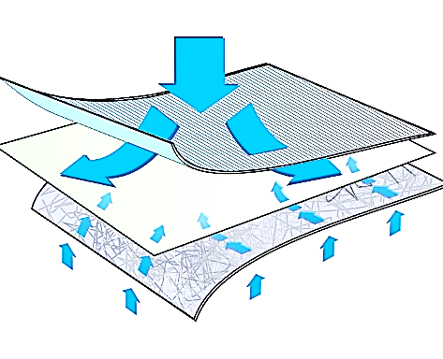
Комплект для кардиохирургических операций АКШ
Инновационный материал Tutami adsorb
Tutami adsorb - трехслойный впитывающий материал:
- сторона с повышенной впитываемостью, белая
- влагонепроницаемая пленка
- сторона «комфорта пациента», голубая
Общая плотность:
75г/м2 и 90г/м2
Полностью соответствует требованиям ГОСТ EN 13795-1,2,3-2011 и фактически замещает импортные аналоги, обладая такими же высоким свойствами влагонепроницаемости, микробной непроницаемости и впитываемости.

Slide 19
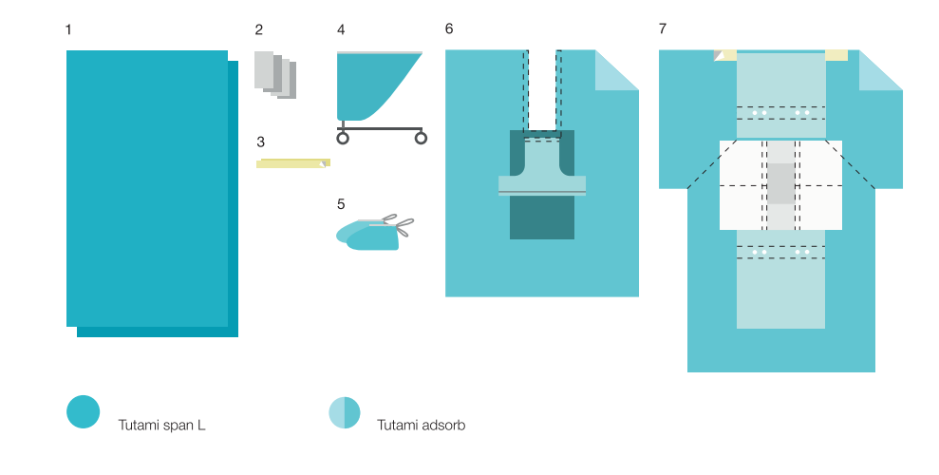
Комплект для кардиохирургических операций АКШ
Состав комплекта
Конструкция и состав комплекта позволяют максимально комфортно для хирурга заниматься проведением длительных операций, и при этом создает качественный барьер от заражения пациента и персонала инфекциями области хирургического вмешательства.

Slide 20
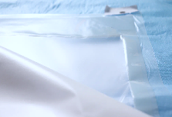
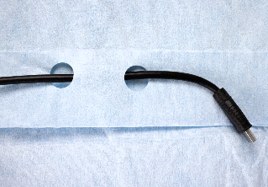
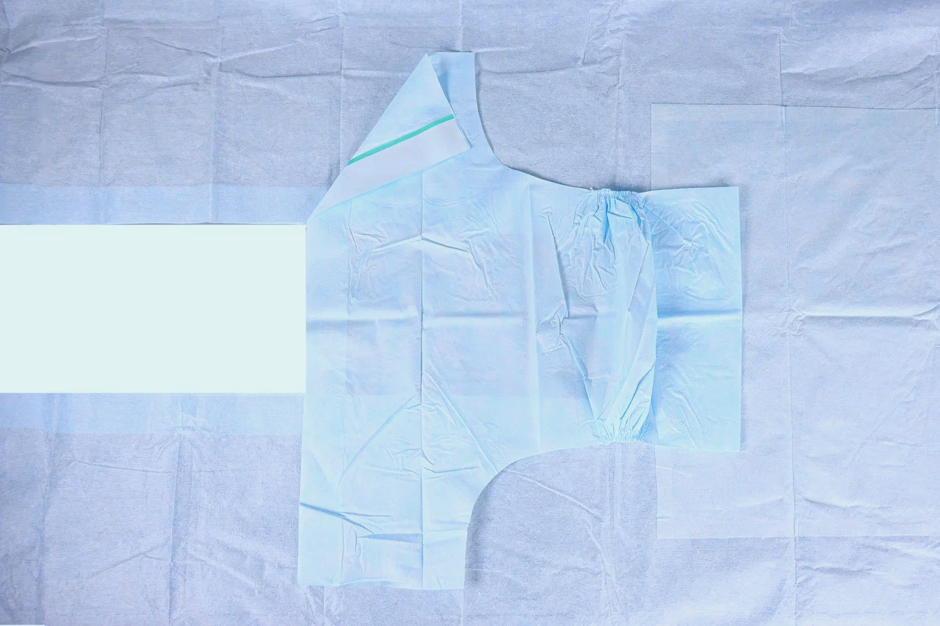
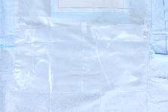
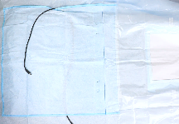
Комплект для кардиохирургических операций АКШ
Конструкторские решения
Простыня для кардиоваскулярных операций с перинеальным покрытием Инновационный материал Tutami adsorb для всей простыни П-образный вырез, с липким краем Перинеальное укрытие с мягкими резинками со стороны ног, с липким краем для формирования операционного поля, из влагонепроницаемого паропроницаемого комфортного для пациента материала Tutami leve Дополнительно укрепленная впитывающая зона Пиктограммы, облегчающие раскладку |  | Простыня для кардиоваскулярных операций с карманом Инновационный материал Tutami adsorb для всей простыни Т-образный крой Прямоугольное отверстие с хирургической пленкой 4 прозрачных кармана (по два с каждой стороны) Встроенные держатели для шнуров и трубок Дополнительно укрепленная впитывающая зона Держатели на дугу Пиктограммы, облегчающие раскладку

Slide 21
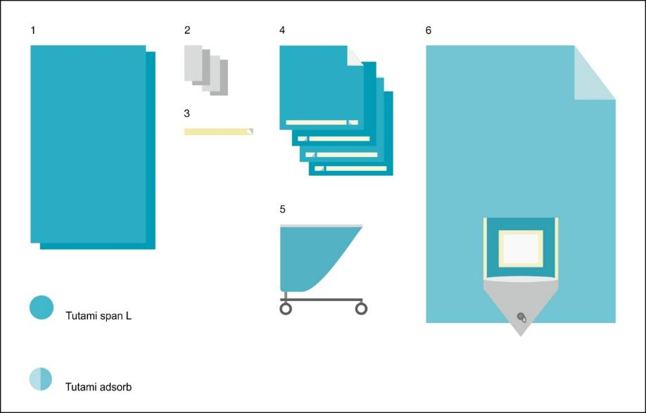
Комплект для нейрохирургический операций (краниотомии)
Состав комплекта
Конструкция и состав комплекта позволяют максимально комфортно для хирурга заниматься трепанацией черепа, при этом создает качественный барьер от заражения пациента и персонала инфекциями области хирургического вмешательства.
Краниотомия - наиболее часто выполняемое вмешательство в нейрохирургии.

Slide 22
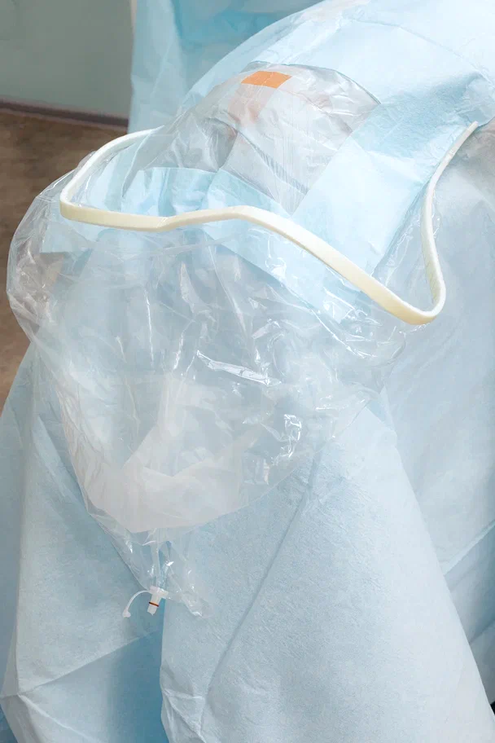
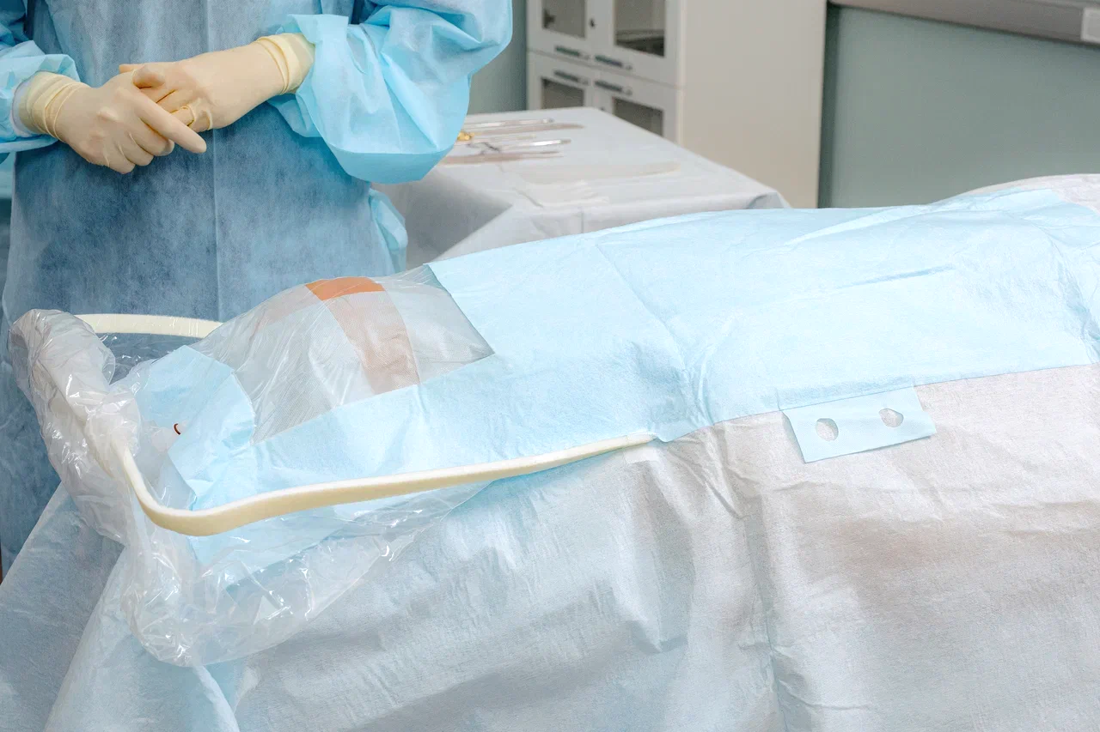
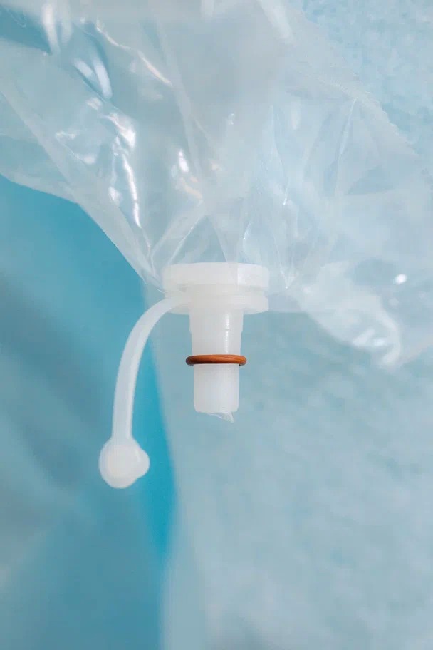
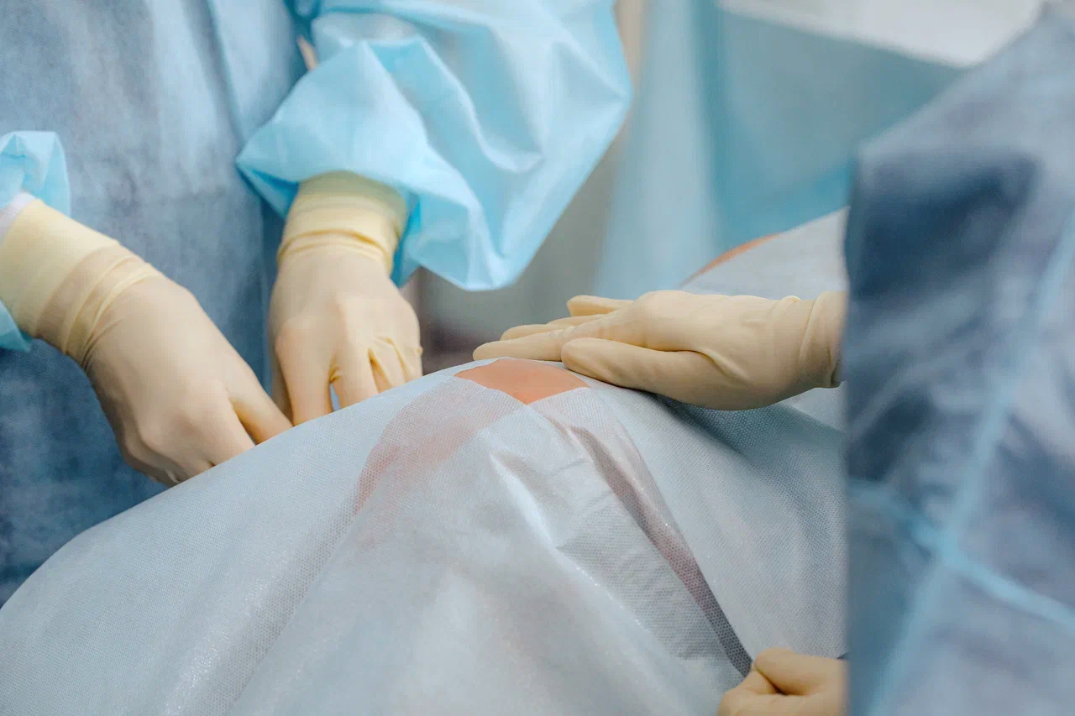
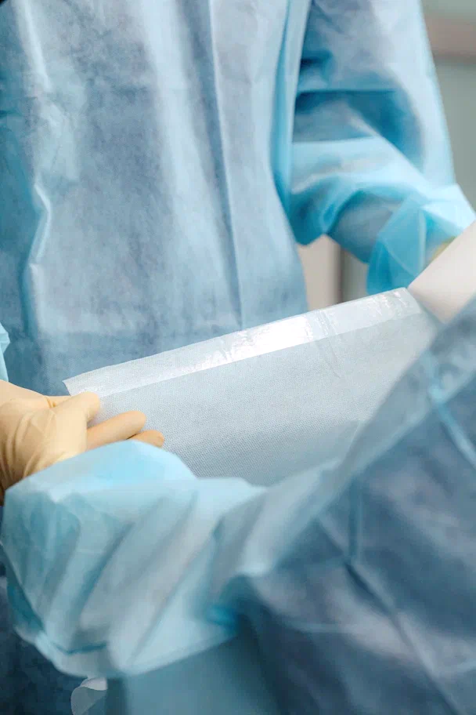
Комплект для нейрохирургический операций (краниотомии)
Конструкторские решения
Простыня для нейрохирургических операций Инновационный материал Tutami adsorb для всей простыни Прямоугольное отверстие с хирургической пленкой Дополнительно укрепленная впитывающая зона Большой карман для сбора жидкости с фильтром Встроенный в карман сливной порт Встроенные держатели для шнуров и трубок Пиктограммы, облегчающие раскладку |  | 4 простыни на операционный стол с липким краем Ламинированный спанбонд, полностью исключающий намокание Узкий адгезивный слой (2 см), не причиняющий дополнительного вреда пациенту, при этом надежно защищающий операционное поле от проникновения микроорганизмов

Slide 23
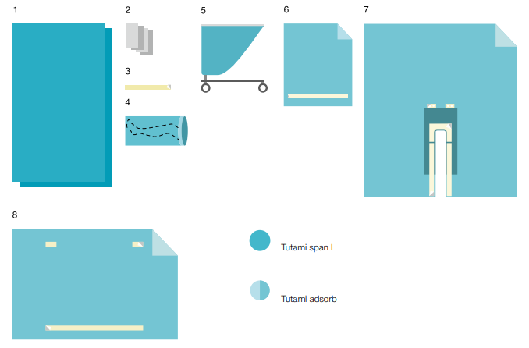
Комплект для операций в области бедра и конечностей
Состав комплекта
Конструкция и состав комплекта позволяют максимально комфортно для хирурга-травматолога проводить операции в области бедра и конечности, при этом создает качественный барьер от заражения пациента и персонала инфекциями области хирургического вмешательства.

Slide 24
Комплект для операций в области бедра и конечностей
Конструкторские решения
Простыня для операций с П-образным вырезом Инновационный материал Tutami adsorb для всей простыни П-образный вырез, позволяющий легко создавать операционное поле практически любого размера Дополнительно укрепленная впитывающая зона Встроенные держатели для шнуров и трубок Пиктограммы, облегчающие раскладку |  | Простыня на операционный стол с липким краем 90х75 см Инновационный материал Tutami adsorb для всей простыни Вместе с П-образной простыней используется для ограничения операционного поля Адгезивный слой, не причиняющий дополнительного вреда пациенту, при этом надежно защищающий операционное поле от проникновения микроорганизмов |  | Простыня на операционный стол с липким краем 240х160 см Инновационный материал Tutami adsorb для всей простыни Адгезивный слой, не причиняющий дополнительного вреда пациенту, при этом надежно защищающий операционное поле от проникновения микроорганизмов Держатели на дугу Пиктограммы, облегчающие раскладку

Slide 25
Требования, предъявляемые
к хирургическим халатам
Хирургические халаты используют для предотвращения передачи инфекции контактным путем от хирургического персонала в операционную рану и наоборот. Хирургические халаты предотвращают рассеивание частичек кожи в воздух операционных только в случае, если они изготовлены из надлежащего материала.

Slide 26
Требования, предъявляемые
к хирургическим халатам
Нормативная документация
ГОСТ ЕN 13795-3-2011 (в трех частях)
• традиционные (стерильность, целостность, соответсвие размеров)
• непроницаемость для микроорганизмов в сухом и влажном состоянии
• высокая прочность в зоне максимальных механических воздействий
• низкое пыле- и ворсоотделение

Slide 27
Требования, предъявляемые
к операционному белью
Другие требования,
предъявляемые к современному хирургическому халату
Удобный крой изделий, не сковывающий движений и дающий возможность максимально сохранить стерильность изделия при надевании
Комфортные материалы, «дышащие», не создающие парникового эффекта при длительных операциях
Мягкие манжеты, обеспечивающие плотное прилегание к рукам, но при этом не сдавливающие, не вызывающие у хирургов дополнительный дискомфорт
Достаточная длина
Сварные швы, без проколов ткани (для обеспечения целостности изделия)

Slide 28
Требования, предъявляемые
к операционному белью
Другие требования,
предъявляемые к современному хирургическому халату
Специальная конструкция при выполнении определенных видов манипуляций. Например, специальный хирургический халат с защитой для работы сидя, предназначенный для проведения манипуляций в урологии, гинекологии, проктологии. Нижняя часть такого халата выполнена из влагонепроницаемого материала и за счет глубоких складок, как широкий фартук, защищает со всех сторон
Вес халата
Плотность материала.

Slide 29
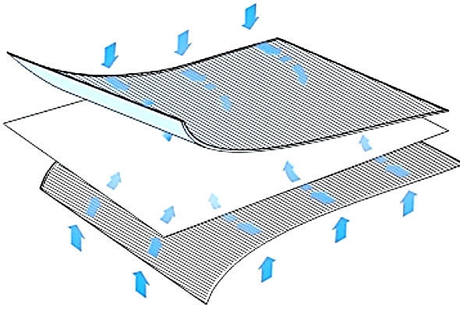
Требования, предъявляемые
к операционному белью
Инновационный материал Tutami leve
Tutami leve - трехслойный «дышащий» материал:
- паропроницаемая сторона с гидрофобными свойствами, голубая
- влагонепроницаемая паропроницаемая мембрана
паропроницаемая, голубая. Отводит испарения к мембранной пленке
Общая плотность: 55г/м2
Полностью соответствует требованиям ГОСТ EN 13795-1,2,3-2011 и фактически замещает импортные аналоги, обладая такими же высоким свойствами влаго- и микробной непроницаемости.

Slide 30
Заключение
Борьба с инфекциями, связанными с хирургическими вмешательством, – сложная и комплексная проблема, требующая приложения усилий с разных сторон. |  | Наличие технической документации, подтверждающее те или иные характеристики продукта, также должно быть обязательными для изучения при принятии решения. Создавая иллюзию защиты, некачественные материалы во многом способствуют инфицированию пациента как эндогенным путем, так и экзогенным. Из международных рекомендаций по профилактике ИОХВ, сформулированных на основе организованных клинических и эпидемиологических исследований, следует, что одним из значимых мероприятий по профилактике ИОХВ является обязательное использование хирургических халатов и покрытий операционного поля из водонепроницаемых материалов (категория эффективности IВ)
ИОХВ развивается там, где в операционную рану тем или иным путем попадают патогенные микроорганизмы. Зачастую к правилам асептики и антисептики относятся как к ни на что не влияющей рутине. Но не следует забывать, что и выбор антисептика, и использование правильного операционного белья, а также индивидуальных средств защиты медицинского персонала в операционной в значительной степени влияют на появление ИОХВ.
Существуют качественные характеристики, которые определяют способность операционного белья и халатов снижать риски инфицирования операционной раны. Микробная проницаемость, плотность, впитываемость играют ключевую роль в инфекционной безопасности.

Slide 31
Спасибо за внимание!
Контакты
143405, РФ, Московская обл. г. Красногорск,
деревня Гольёво, ул. Центральная, д. 3,
Литера А, А1, А2, а, пом. 304
www.med.gexa.ru

